Slide 1
Урок химии
9 «Б» класс

Slide 2
* Определите коэффициенты в уравнении реакции, соответствующем следующей схеме:
(t, p)
N₂ + H₂ ⇄ NH₃ +Q
Дайте характеристику этой реакции по всем изученным вами признакам классификации реакции.
** Используя метод электронного баланса, определите коэффициенты в следующей схеме химической реакции: (t)
NH₃ + CuO → Cu + N₂ + H₂O
*** Решите задачу.
Какой объем водорода теоретически необходим для синтеза 300 л. (н.у.) аммиака?

Slide 3
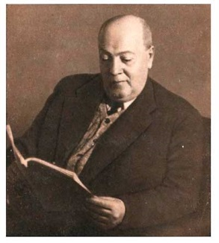
« - элемент жизни и мыслительной деятельности»
Фосфор
А.Е. Ферсман

Slide 4
Фосфор и его соединения

Slide 5
Цель урока: получить знания о химическом элементе, простом веществе фосфоре, его аллотропных модификациях, химических свойствах фосфора и его соединений, применении и значении фосфора в природе и жизни человека

Slide 6
1. Порядковый номер, номер периода, группы, подгруппа 2. Заряд ядра атома, состав ядра атома 3. Электронная конфигурация, валентность 4. Летучее водородное соединение, высший оксид

Slide 7
Аллотропные модификации фосфора
Белый | Красный | Черный
Р4 – молекулярное строение. Активен Ядовит Мягкий Светится в темноте Чесночный запах Самовоспламеняется | Pn (атомное) – молекулярное строение. Менее активен Не ядовит Порошкообразный Не светится в темноте. Без запаха Воспламеняется только при поджиге или трении | Pn (атомное) – непрерывные цепи. Самый устойчивый. Химически пассивный Твердый, жирный на ощупь Металлический блеск Загорается с трудом.

Slide 8
Химические свойства фосфора
1. 4Р + 3О₂ = 2Р₂О₃
4Р + 5О₂ = 2Р₂О₅
2. 2P + 3Cl₂ = 2PCl₃
2P + 5Cl₂ = 2PCl₅
3. 2P + 3S = P₂S₃
2P + 5S = P₂S₅

Slide 9
4. 2P + 3Ca = Ca₃P₂
5. Получение фосфина:
Ca₃P₂ + 6H₂O = 3Са(ОН)₂ + 2PH₃↑
Mg₃P₂ + 6HCl = 3MgCl₂ + 2PH₃↑
6. 2P + 5H₂SO₄(k) = 2H₃PO₄ + 5SO₂ ↑ + 2H₂O
(t)
P + 5HNO₃(k) = H₃PO₄ + 5NO₂ ↑ + H₂0

Slide 10
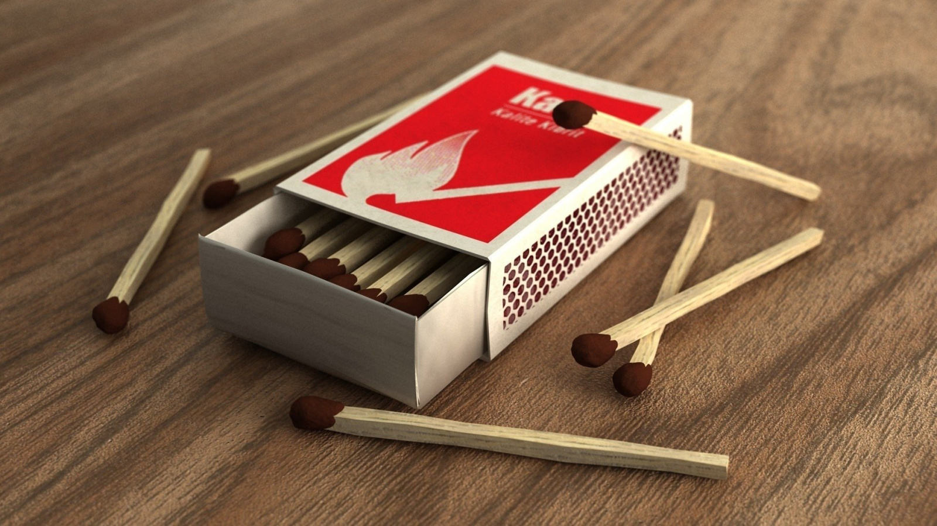
6P_{(кр)} + 5KClO₃ = 3P₂O₅ + 5KCl

Slide 11
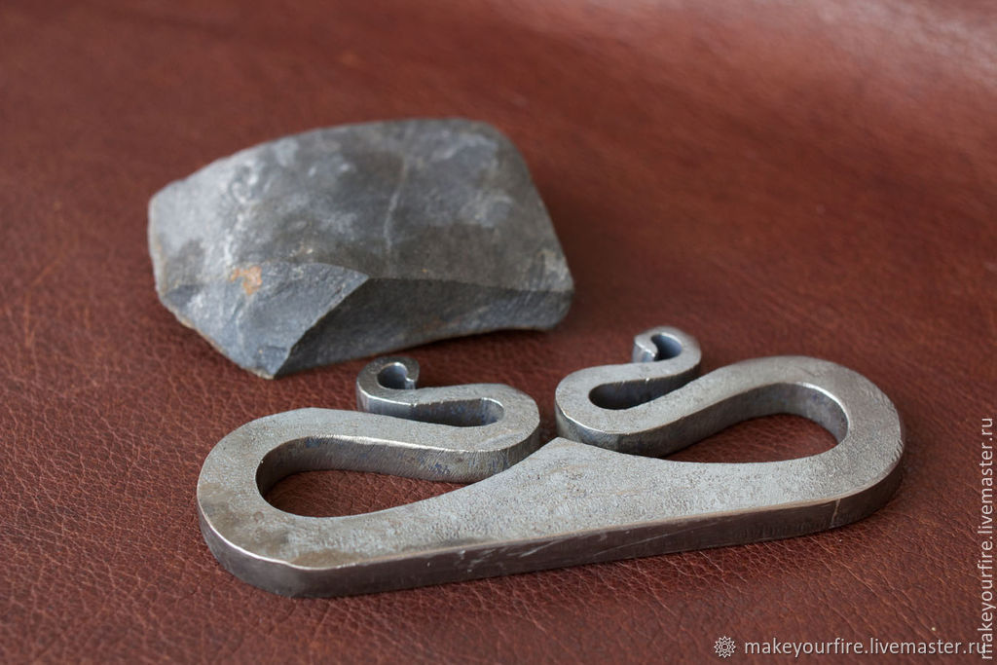
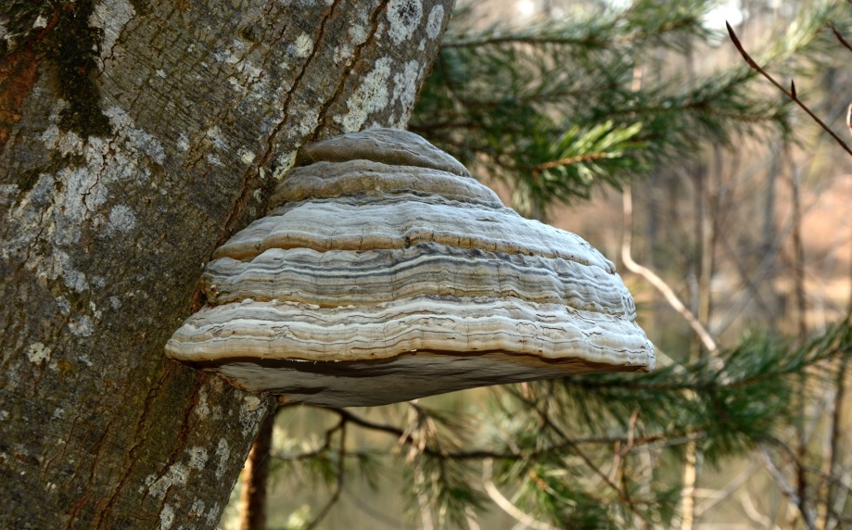
Приспособления для добывания огня
Стержень и дощечка
Огниво (кресало и кремень)
Гриб трутовик

Slide 12
Задание 1.
Процесс горения относится к химическим явлениям. Назовите три признака протекания этого процесса.
Ответ: выделение тепла, света, появление запаха, изменение окраски

Slide 13
Задание 2.
Вы знаете, что костер в лесу разводить нельзя, так как огонь легко может распространиться по сухой траве. Предложите два способа, которые снижают вероятность распространения огня за границы кострового места.
Ответ: 1) обложить костровое место камнями; 2) окопать костровое место; 3) полить землю рядом с костром водой.

Slide 14
Расставьте степени окисления фосфора в данных уравнениях
4Р + 5О₂ = 2Р₂О₅
2P + 3Ca = Ca₃P₂

Slide 15
4Р⁰ + 5О₂ = 2Р⁺⁵₂О₅
2P⁰ + 3Ca = Ca₃P⁻³₂
Вывод: фосфор может проявлять свойства как восстановителя (с неметаллами), так и окислителя (с металлами)

Slide 16
При сборе урожая сельскохозяйственных культур могут произойти нарушения круговорота фосфора в природе.
С чем это связано? Как решить эту проблему?

Slide 17
Использование фосфора человеком
Фосфорные удобрения
Моющие средства, содержащие полифосфаты в составе – для смягчения воды
Инсектициды – для борьбы с насекомыми
Спичечное производство
Сплавы
Специализированные бомбы для создания дымовых завес и т.д.

Slide 18
О фосфор, ты наш лучший друг.
Всегда нам в жизни нужен. Находишься всегда вокруг И есть в болотной луже. Ты, фосфор, нужен для костей, И очень нужен для детей. Ты ярко светишь в темноте, Бываешь в рыбе и на дне. Без фосфора нам жизни нет! Передаём ему привет!

Slide 19
Фосфор – элемент, необходимый для нормальной жизнедеятельности, так как он стимулирует работу мозга, а соединения фосфора входят в состав костей.

Slide 20
Значение фосфора в жизни человека
Соединения фосфора принимают участие в обмене энергии.
Необходим для нормальной мышечной и умственной деятельности.
Формирует крепкие кости и зубы.
Участвует в образовании нуклеиновых кислот, которые отвечают за деление клеток и их воспроизводство.
Образует фосфолипиды, которые участвуют во всех физиологических процессах в организме.
Снижает образование камней в почках и др.

Slide 21
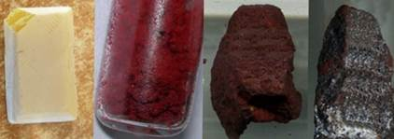
Задание 1.
В переводе с греческого название фосфора означает «светоносный». Сегодня известно несколько аллотропных модификаций фосфора – белый, красный, черный.
Какая из этих модификаций стала причиной такого названия химического элемента?

Slide 22
Задание 1. Ответ: белый фосфор обладает способностью светиться Записан верный ответ – 1 балл Другой ответ, ответа нет – 0 баллов

Slide 23
Задание 2.
Пожалуй, первое свойство фосфора, которое человек поставил себе на службу, – это горючесть. Горючесть фосфора очень велика и зависит от аллотропной модификации. Фосфор вместе с другими веществами наносится на спичечный коробок и при трении загорается.
1) Какая аллотропная модификация фосфора применяется при производстве спичек?

Slide 24
Задание 2 Ответ: красный фосфор используется в производстве спичек; Записан верный ответ – 1 балл Другой ответ, ответа нет – 0 баллов

Slide 25
Задание 3.
Фосфор (в виде фосфатов) – один из трёх важнейших биогенных элементов, участвует в синтезе АТФ. Большая часть производимой фосфорной кислоты идёт на получение фосфорных удобрений:
суперфосфата Ca(H₂PO₄)₂,
преципитата СаНРО4⋅ Н2О,
аммофоски (NH₄)₂SO₄ + (NH₄)₂HPO₄ + K₂SO₄ и др.
Доля производства удобрений, содержащих в своём составе только один фосфор, падает, и всё больше производится комплексных удобрений, содержащих два или три питательных элемента.
1) Какое из приведённых удобрений относится к комплексным? Напишите его название.

Slide 26
Задание 3 Ответ: аммофоска относится к комплексным удобрениям; Записан верный ответ – 1 балл Другой ответ, ответа нет – 0 баллов

Slide 27
Задание 4.
Фосфор присутствует в живых клетках, входит в состав костей человека, зубной эмали. Основную роль в превращениях соединений фосфора в организме человека и животных играет печень. Обмен фосфорных соединений регулируется гормонами и витамином D. Усвоение фосфора происходит эффективнее при его приёме вместе с кальцием в соотношении 3:2 (P:Ca).
Содержание и соотношение кальция и фосфора представлено в таблице:
Ознакомьтесь с информацией в таблице и назовите два продукта, в которых соотношение элементов наиболее соответствует рекомендуемому.
Продукт | Ca, мг/100 г | P, мг/100 г | Ca/P
Жареная говядина | 12 | 250 | 0,05
Цельное молоко | 118 | 93 | 1,26
Варёная фасоль | 50 | 37 | 1,35
Жареная треска | 31 | 274 | 0,11
Пшеничный хлеб | 84 | 254 | 0,33
Картофель | 7 | 53 | 0,13
Яблоки | 7 | 10 | 0,70
Яйца куриные | 54 | 205 | 0,26

Slide 28
Задание 4 Ответ: яблоки и пшеничный хлеб Записан верный ответ – 1 балла Другой ответ, ответа нет – 0 баллов

Slide 29
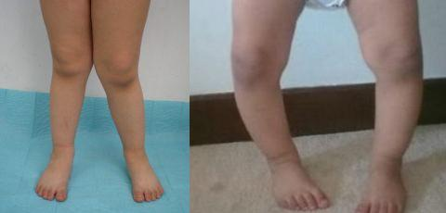
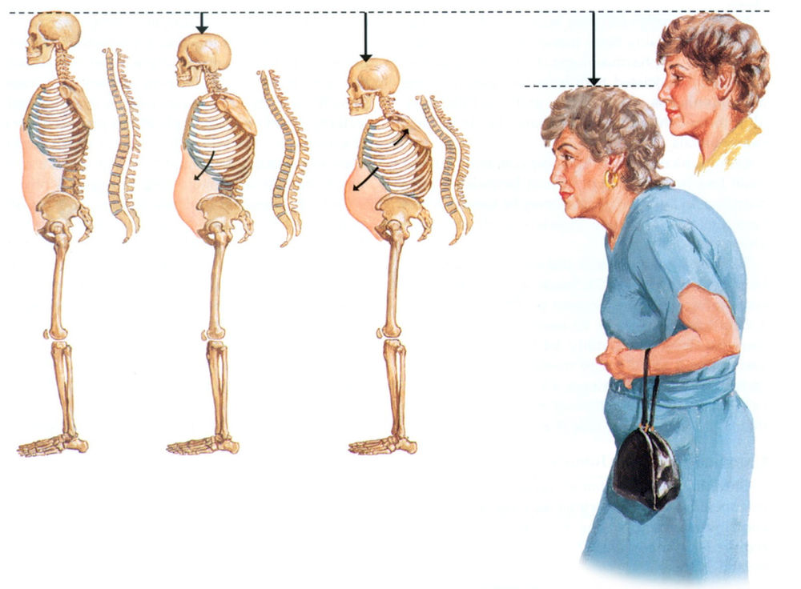
Задание 5.
При недостатке фосфора в организме развиваются различные заболевания костей.
Суточная потребность в фосфоре составляет: для взрослых 1,0–2,0 г; для детей и подростков – 1,5–2,5 г.
Сколько граммов (килограммов) жареной трески минимально надо употребить подростку, чтобы покрыть суточную потребность в фосфоре? Ответ подтвердите расчётами (округлите до целых).

Slide 30
Задание 5 Ответ: 547 г Расчеты: 1,5*100:0,274 = 547 г. Записан верный ответ – 1 балла Другой ответ, ответа нет – 0 баллов

Slide 31
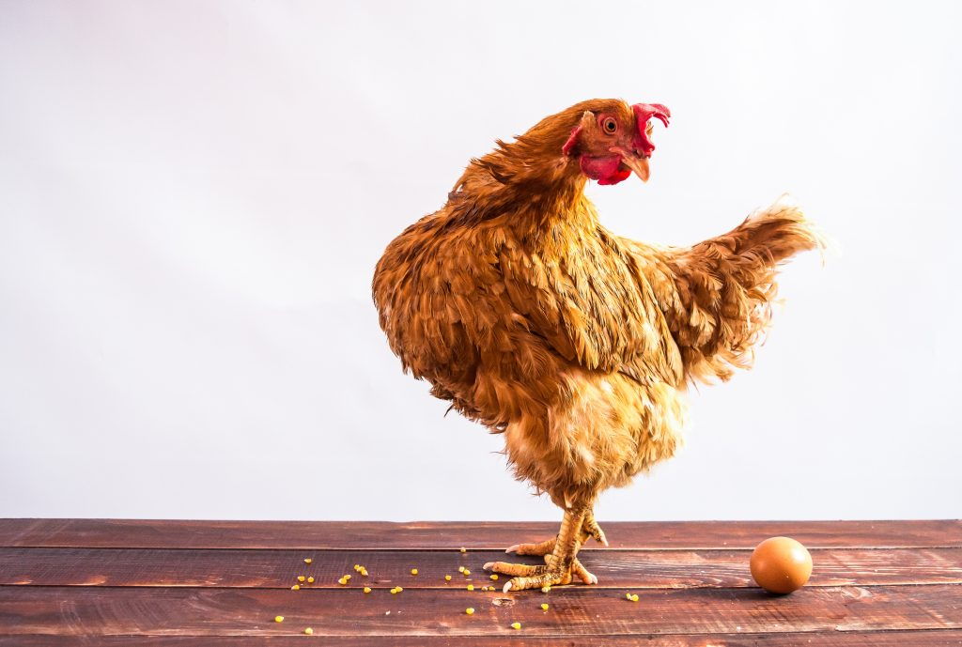
Задание 6.
Сколько яиц минимально надо употребить взрослому человеку, чтобы покрыть суточную потребность в фосфоре? Вес одного яйца считать равным 60 г. Ответ подтвердите расчётами.

Slide 32
Задание 6 Ответ: 8 яиц Расчеты: 1*100:0,205:60 = 8 Записан верный ответ – 1 балла Другой ответ, ответа нет – 0 баллов

Slide 33
«… Да! Это была собака, огромная, черная, как смоль. Из ее отверстой пасти вырывалось пламя, глаза метали искры, по морде и загривку мерцал переливающийся огонь. <…> Страшный пес, величиной с молодую львицу. Его огромная пасть все еще светилась голубоватым пламенем, глубоко сидящие дикие глаза были обведены огненными кругами. Я дотронулся до этой светящейся головы и, отняв руку, увидел, что мои пальцы тоже засветились в темноте.
- Фосфор, - сказал я».

Slide 34
Цель урока: получить знания о химическом элементе, простом веществе фосфоре, его аллотропных модификациях, химических свойствах фосфора и его соединений, применении и значении фосфора в природе и жизни человека

